Slide 1


Estudio Previo y Propuesta de Intervención
“Alquería Burguet”
ALUMNA: Jessica Lara Ruiz
15 de Julio de 2013
PROYECTO FINAL DE GRADO
Modalidad:
Científico_Técnico
Grado en Arquitectura Técnica

Slide 2

INDICE
PROYECTO
Contexto Histórico
Reportaje fotográfico
Planimetría
Análisis Compositivo Arquitectónico
Análisis Constructivo
Análisis Patológico
Propuesta de Intervención
Conclusión
EXPOSICIÓN
Introducción (La Alquería)
Descripción
Análisis y mapeo de Lesiones
Estudio de la Propuesta de Intervención

Slide 3
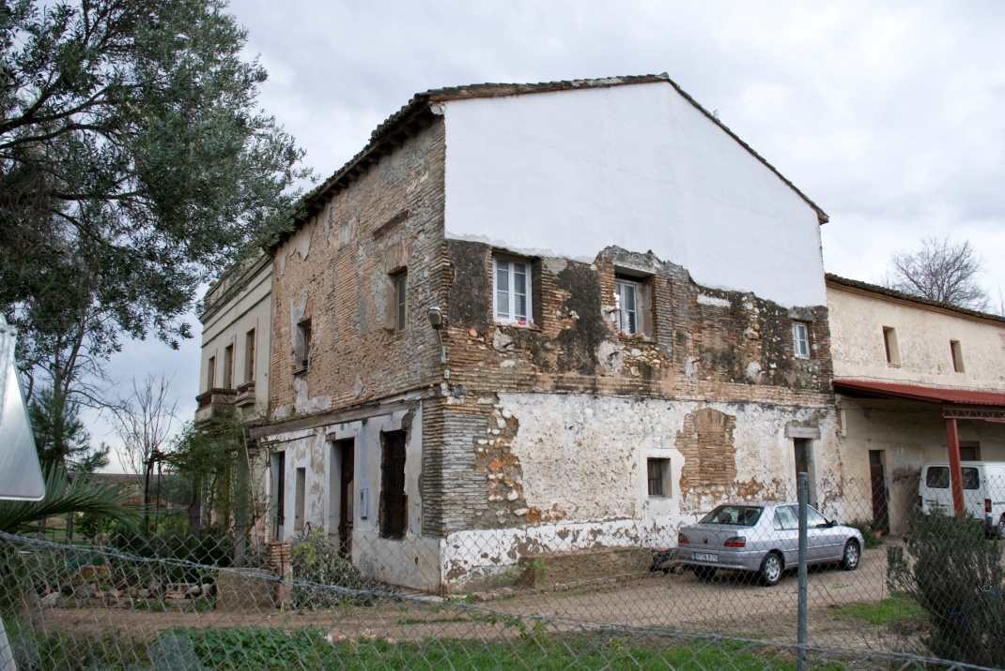
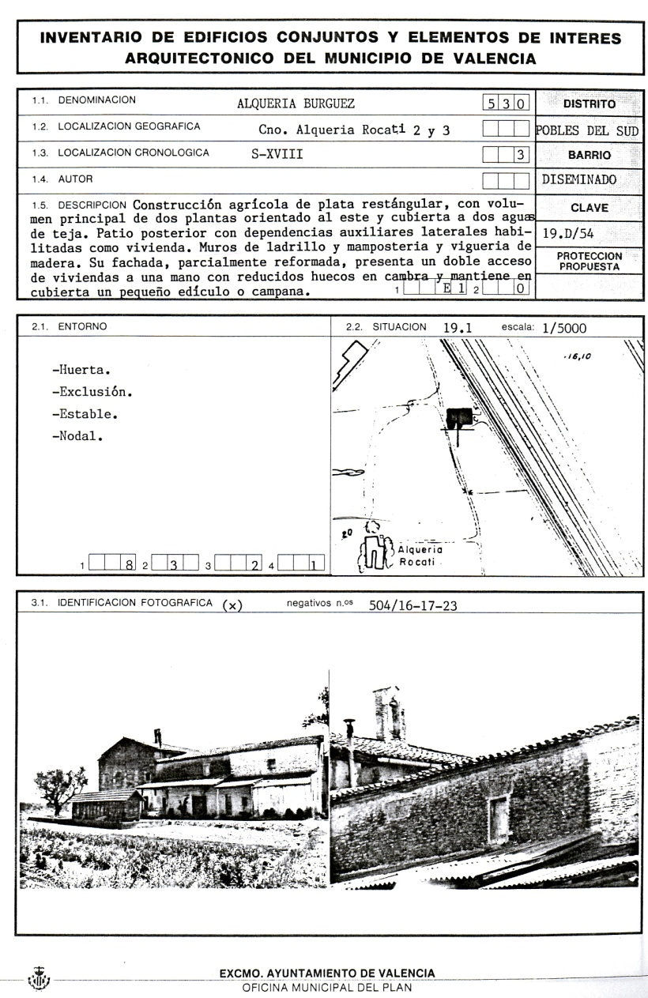
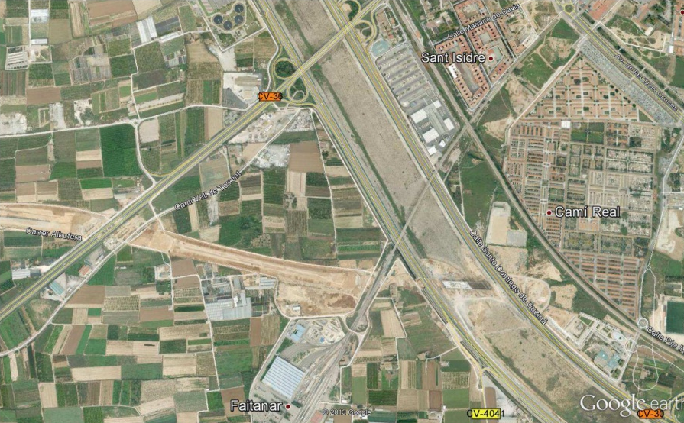
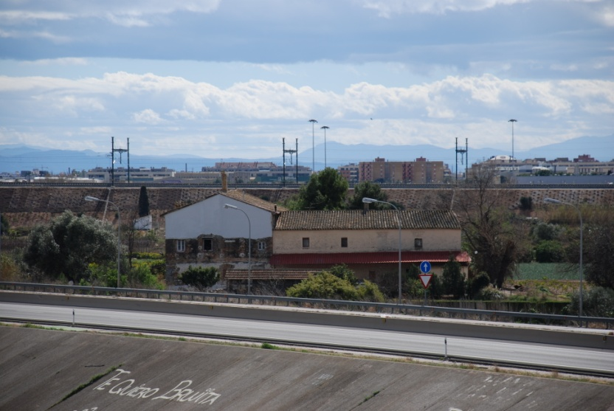
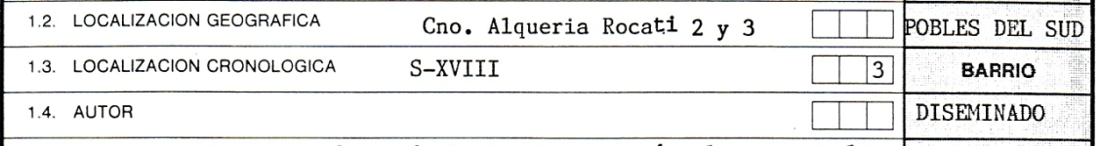
1. La Alquería
• Ubicación: antiguo camino de Torrente
Barrio de San Isidro
Alquería Burguet
• Construcción del S.XVIII
• Alquería típica Valenciana

Slide 4
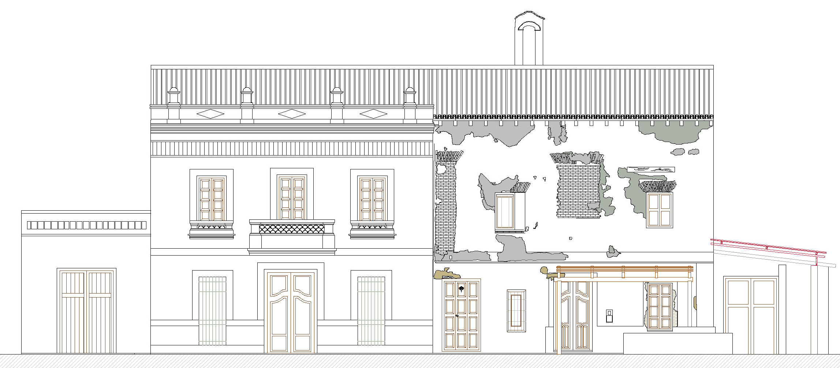
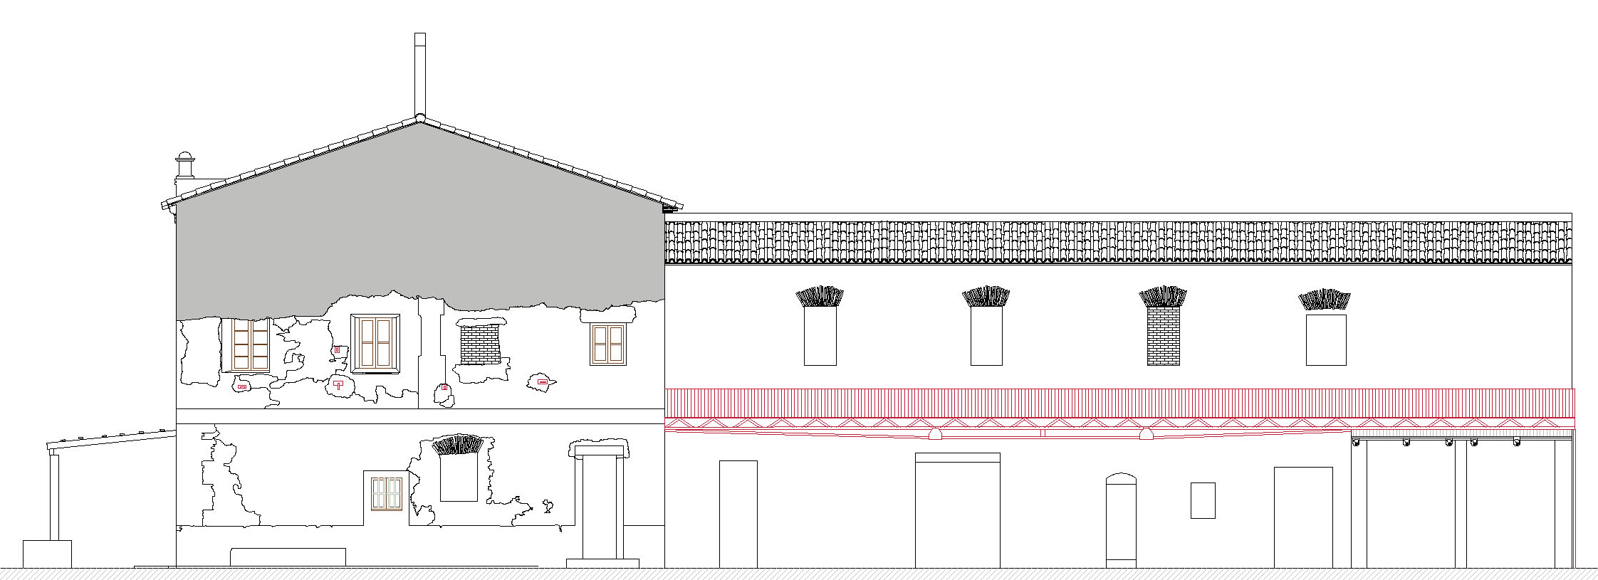
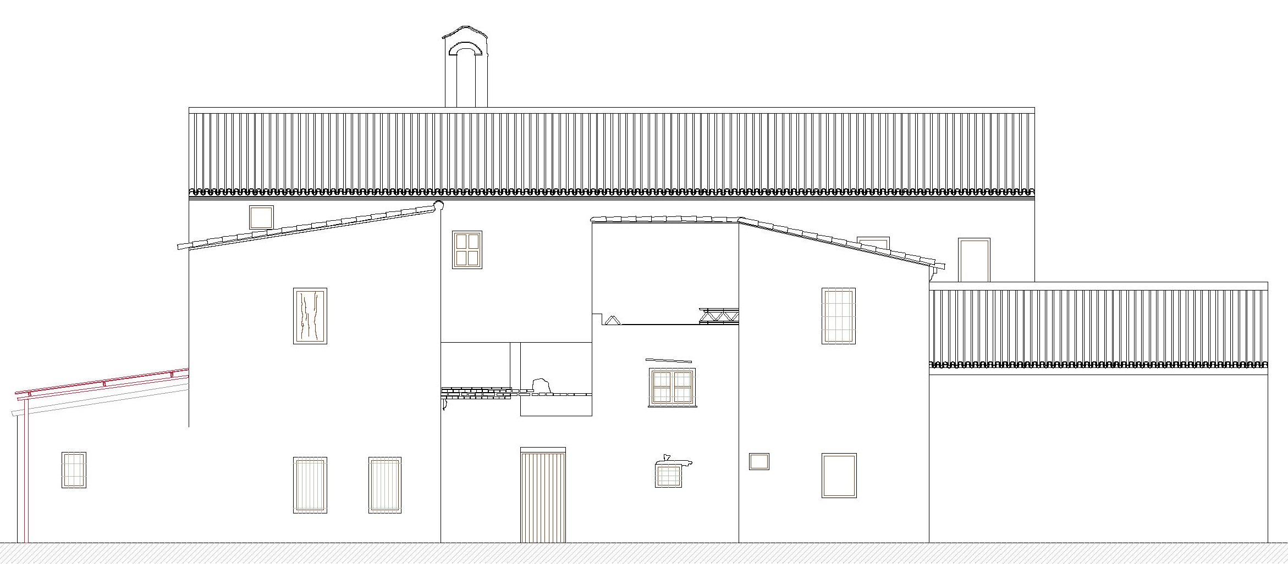
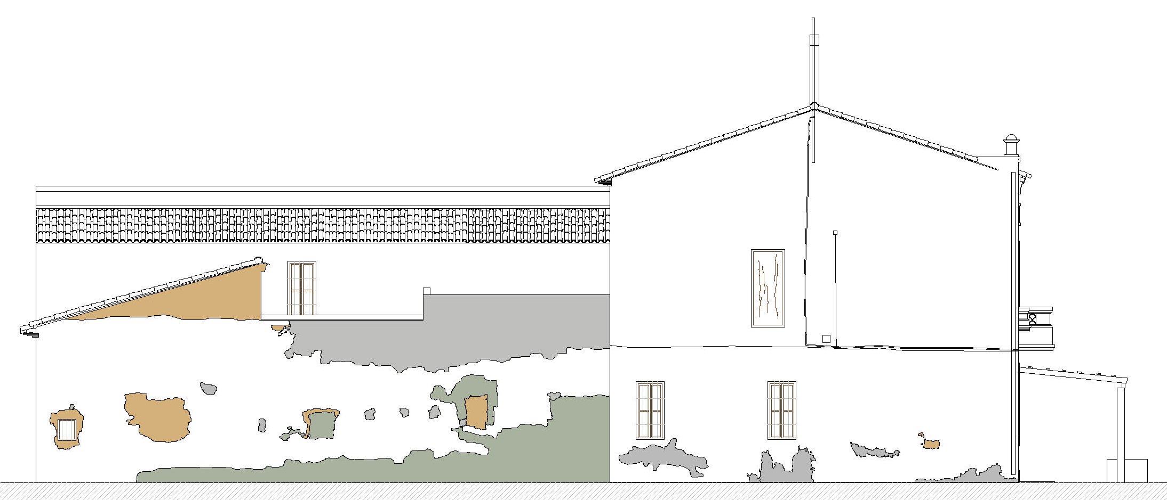
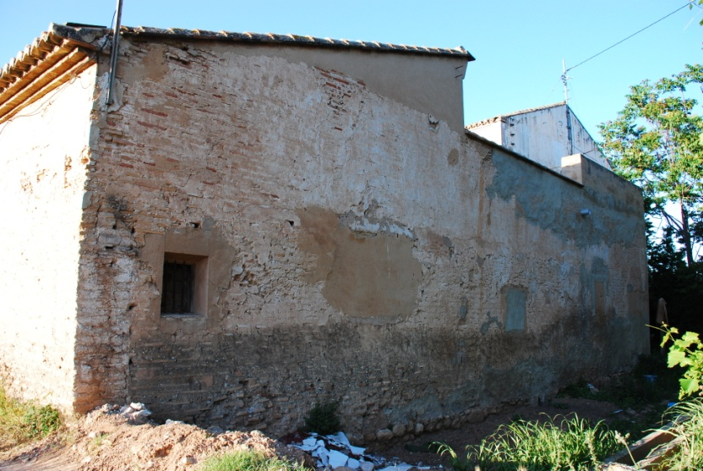
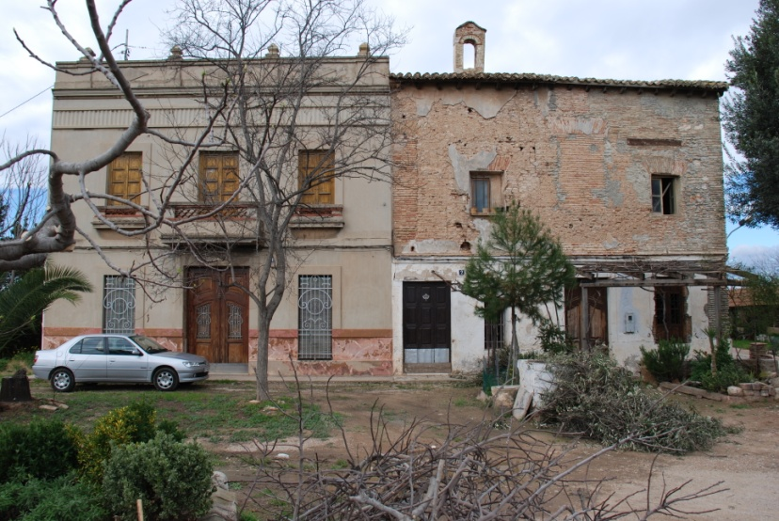
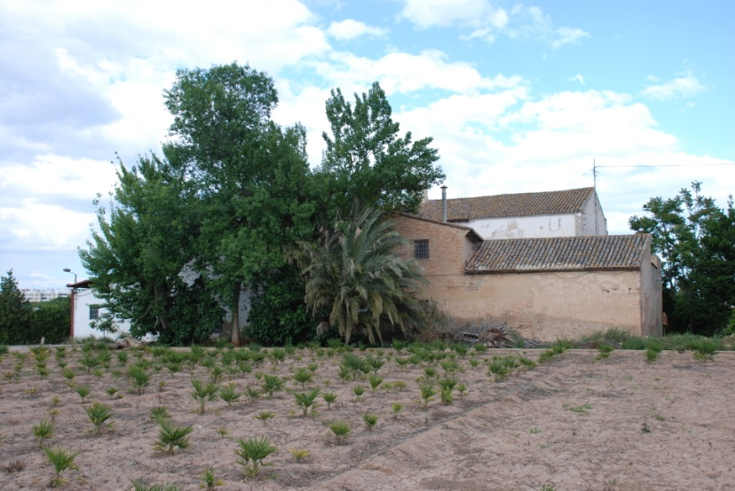
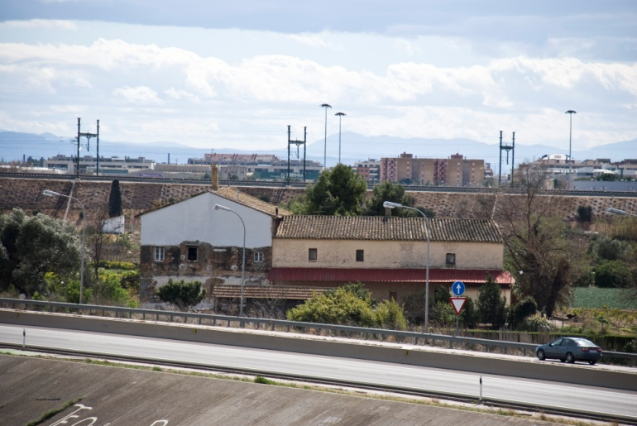
1. La Alquería
•Alzados
Norte
Este
Sur
Oeste

Slide 5
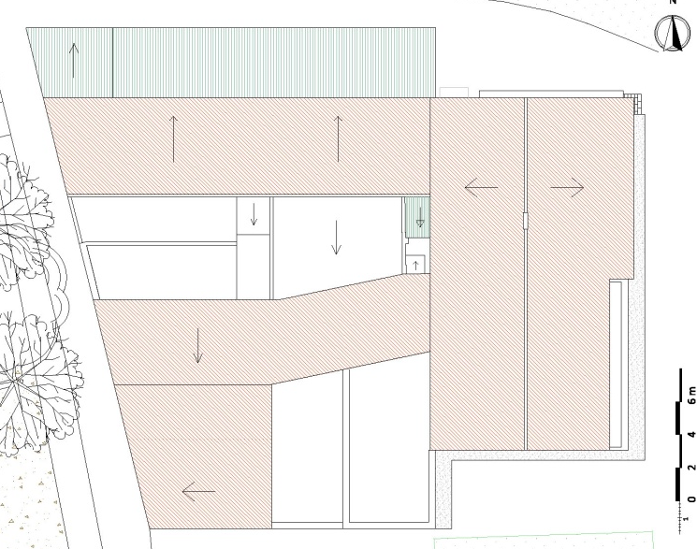
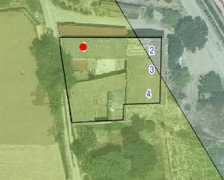
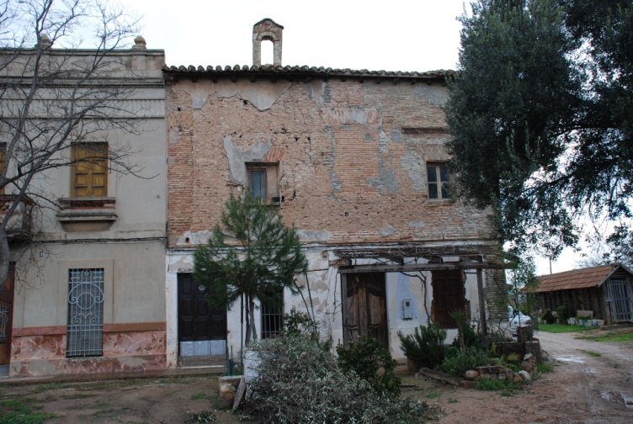
2. Descripción
-5 cuerpos de fachada
-4 bloques en uso
-Patio central meramente funcional
Bloque objeto de estudio: bloque 2

Slide 6
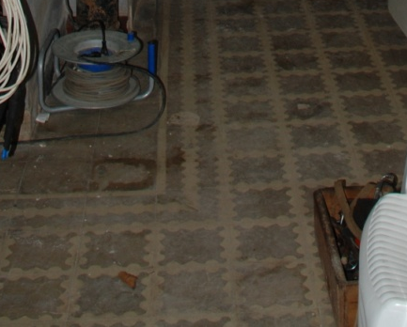
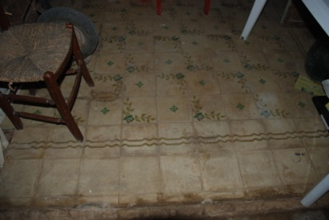
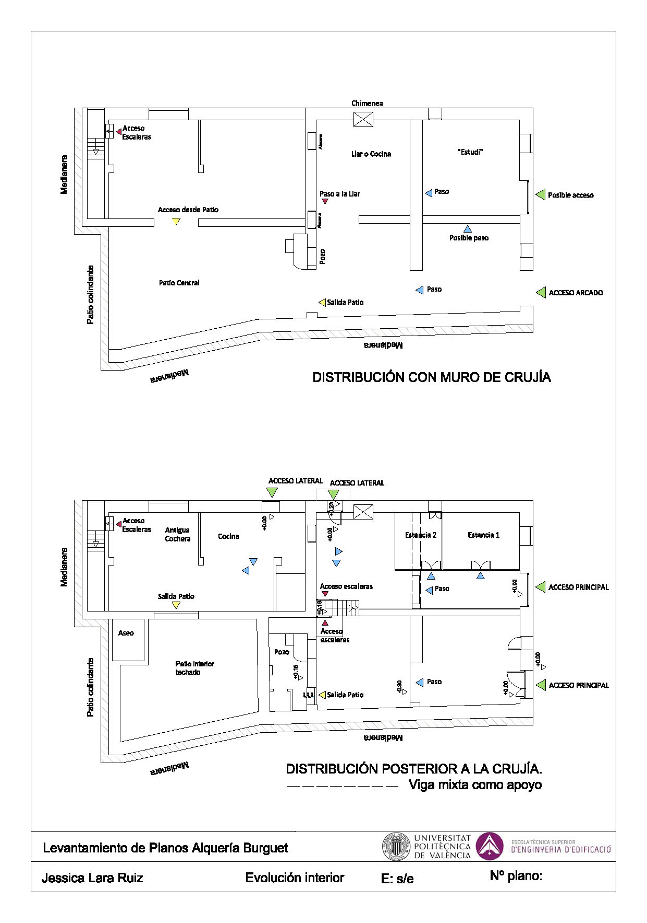
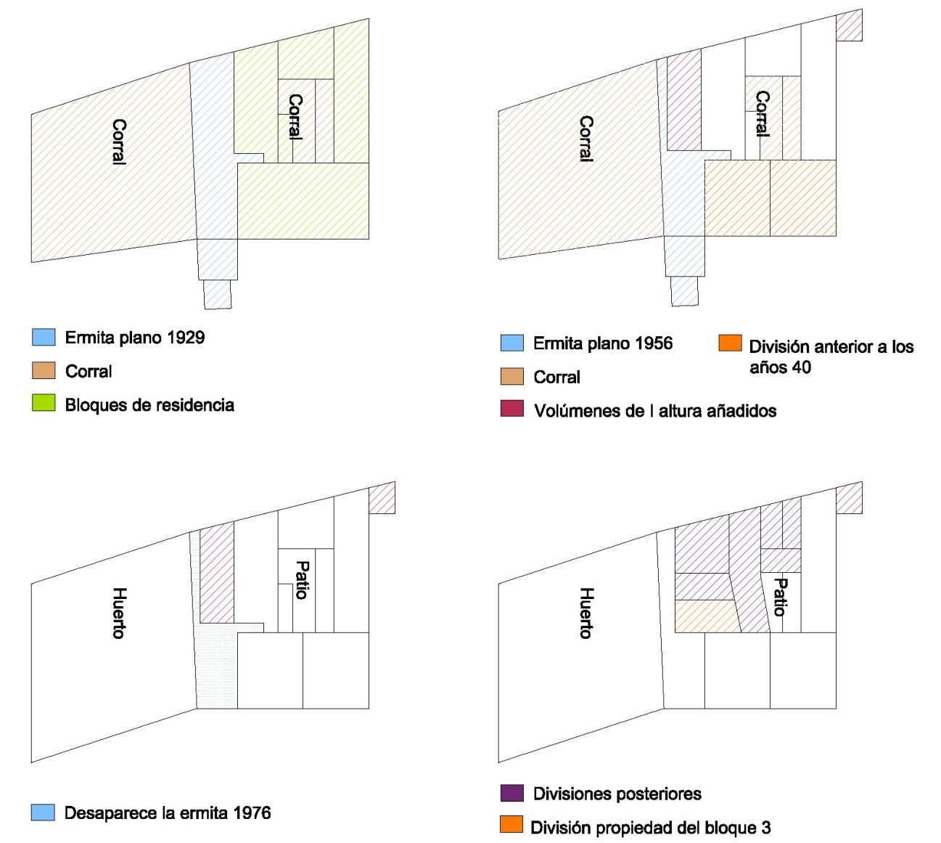
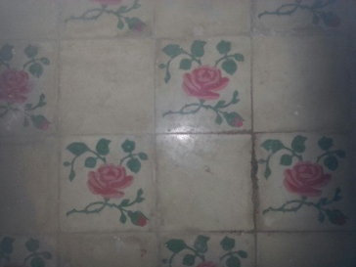
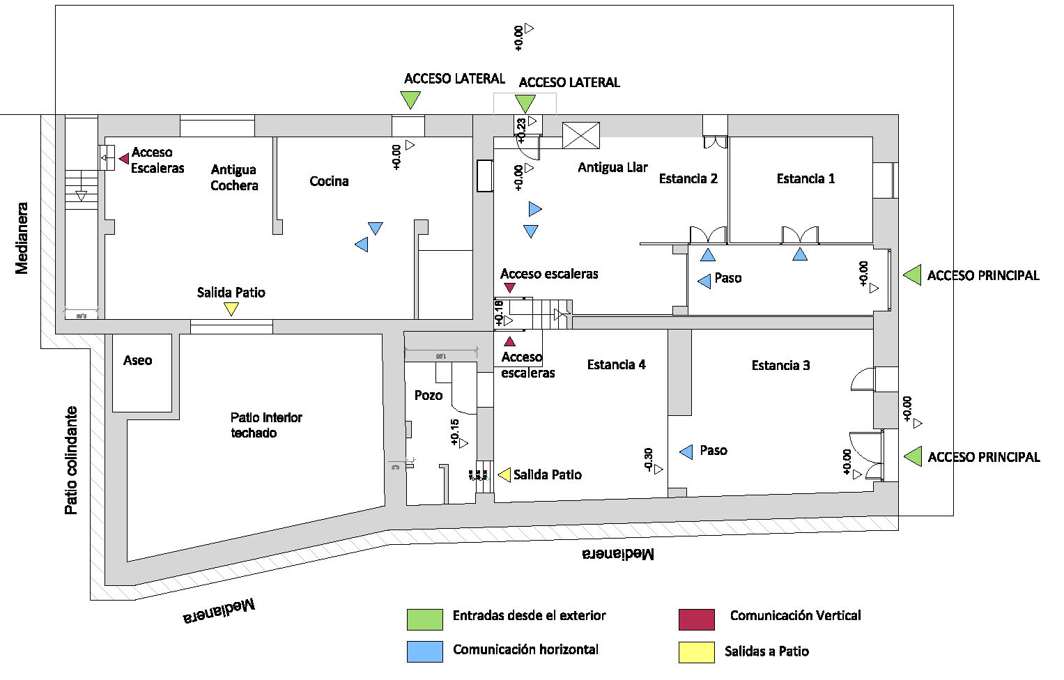
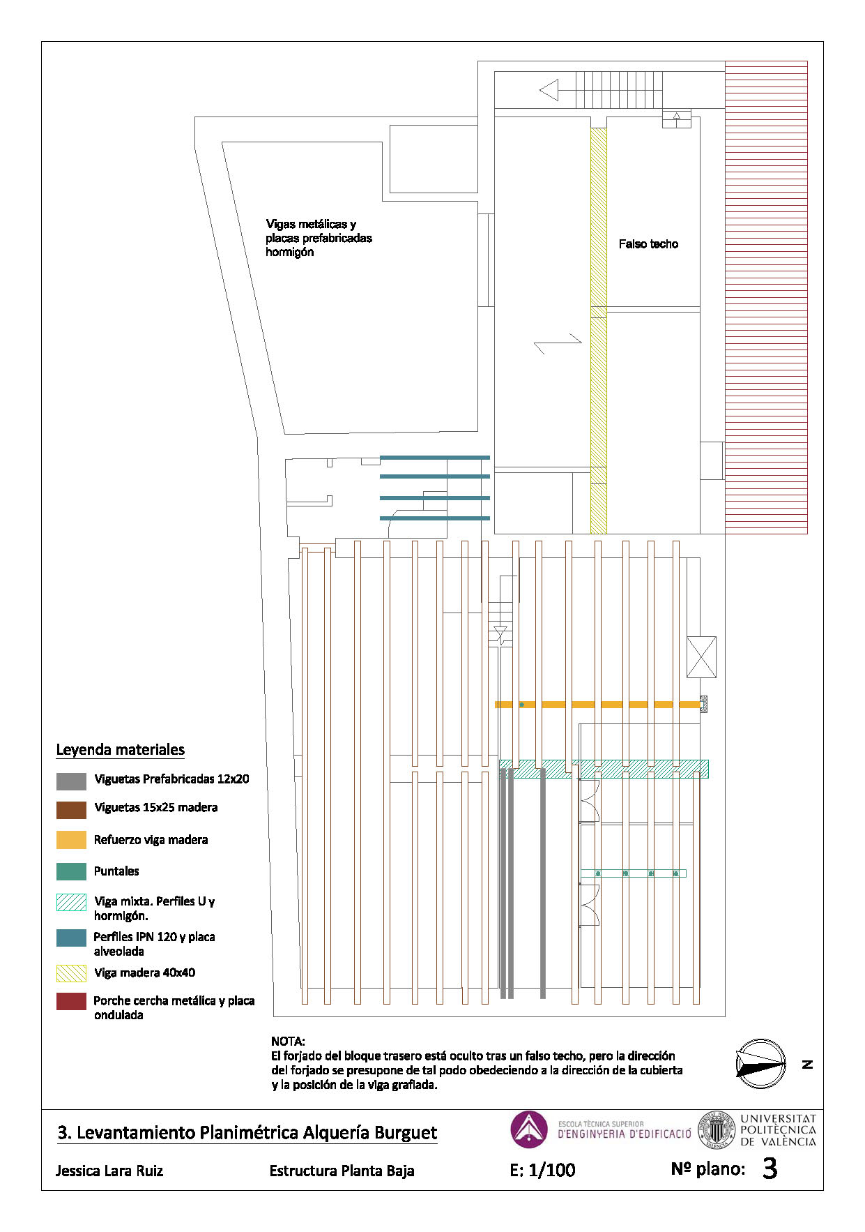
2. Descripción
• Evolución
•Distribución Planta Baja

Slide 7
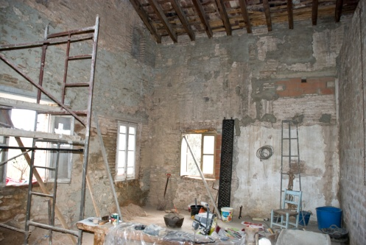
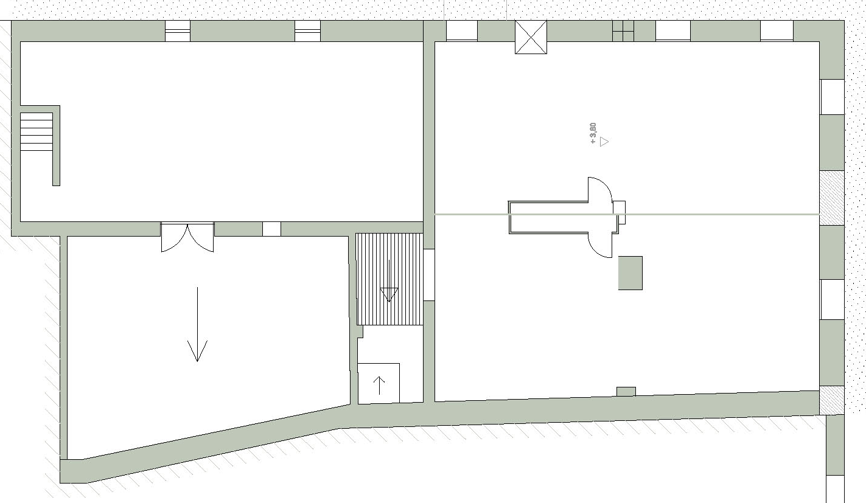
2. Descripción
•Distribución Planta Primera

Slide 8
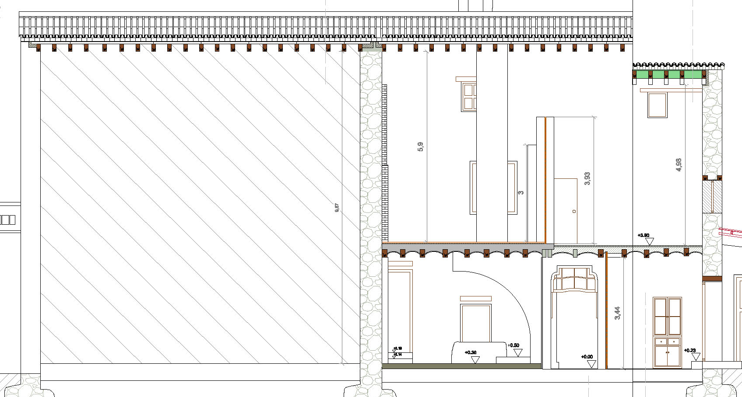
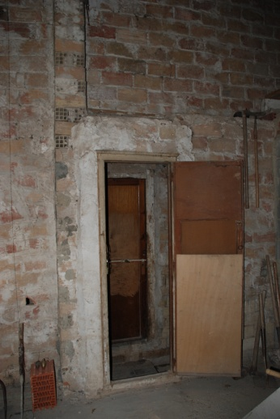
2. Descripción
Arco de origen
Separación física propiedad

Slide 9
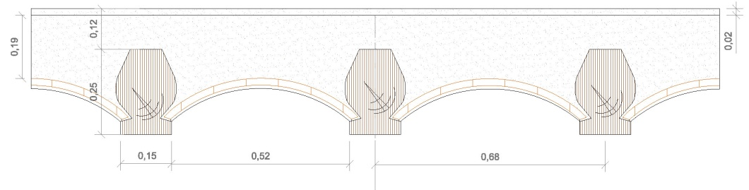
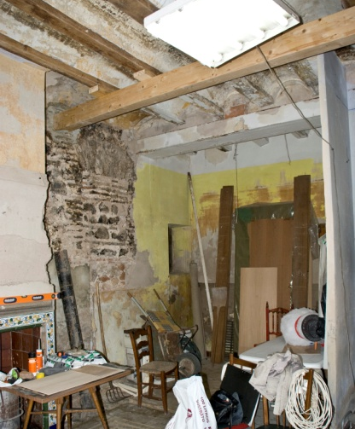
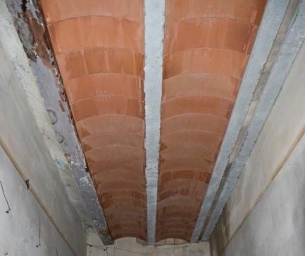
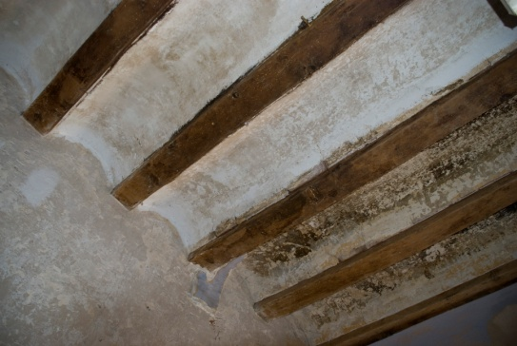
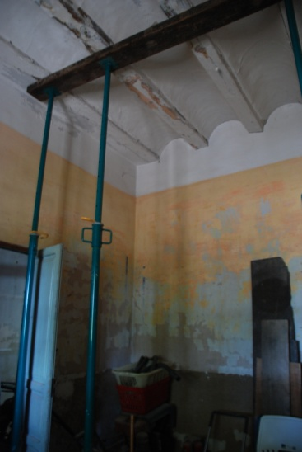
2. Descripción
•Estructura de Forjado

Slide 10
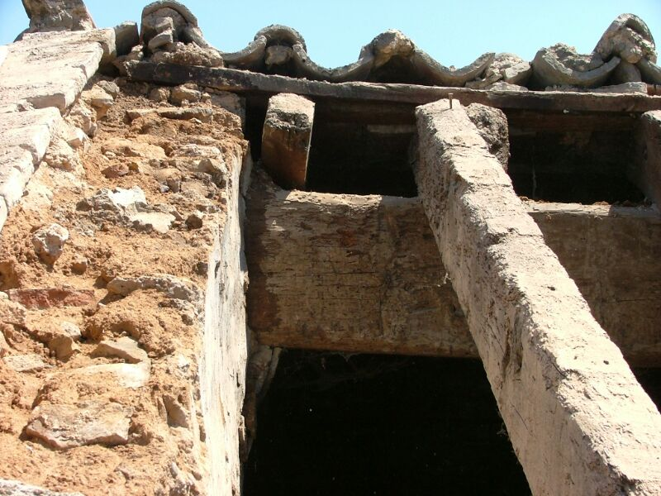
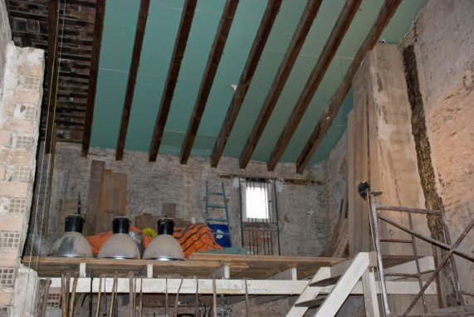
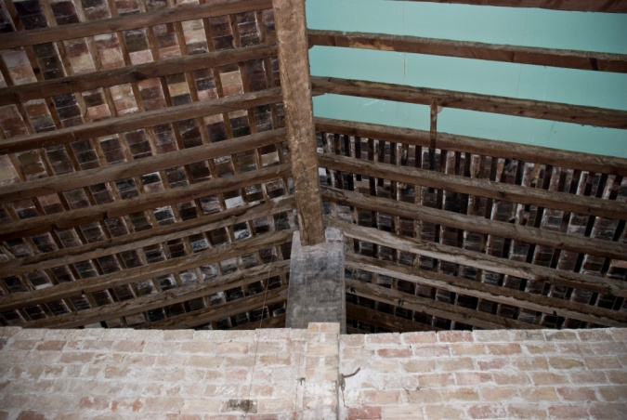
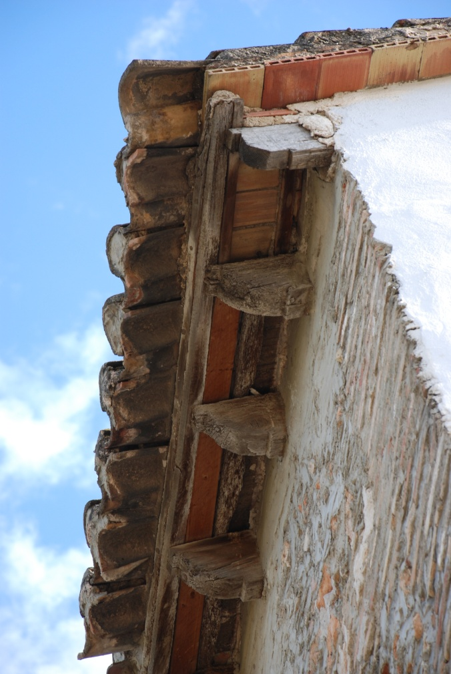
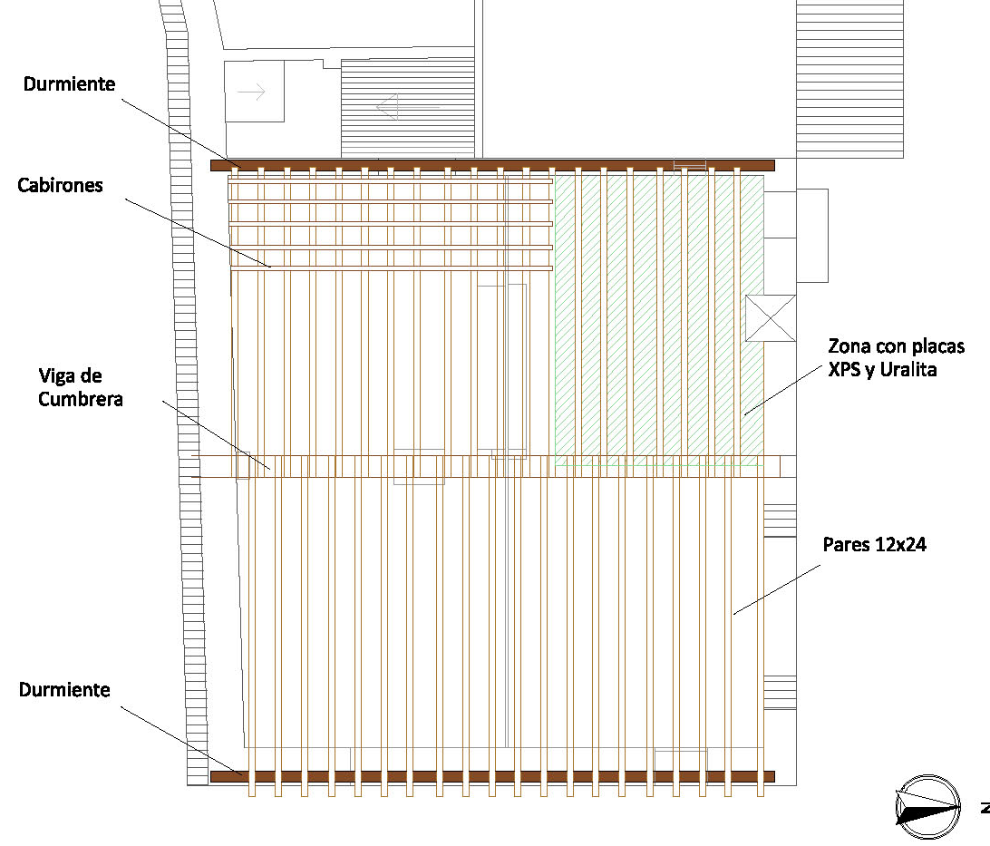
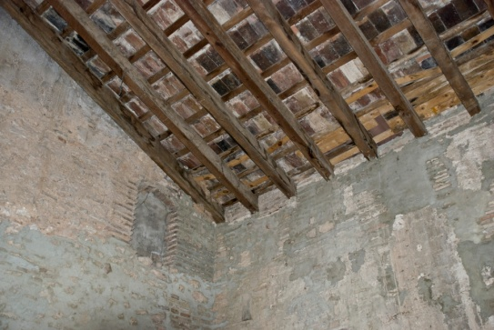
2. Descripción
•Estructura de Cubierta
Apoyo de pares en viga cumbrera
Cabezas de los pares fachada principal

Slide 11
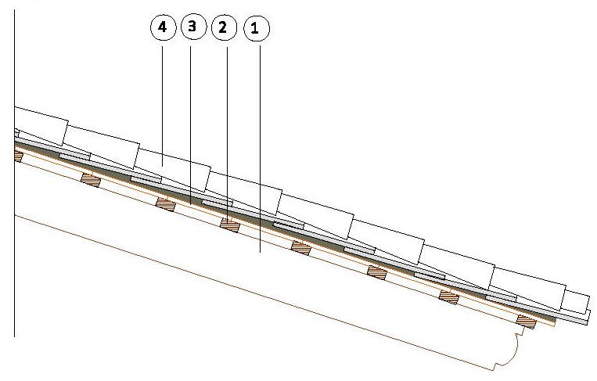
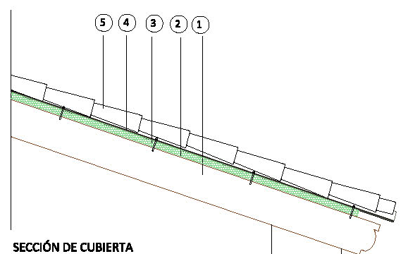
2. Descripción
•Estructura de Cubierta
Par de madera 15x25 cm
Cabirones 8x4 cm
Ladrillo cerámico macizo e=4 cm
Tejas árabe sobre mortero
Par de madera 15x25 cm
Panel de yeso e=1 cm
Aislante XPS e=4 cm
Placa onduline con anclaje mecánico
Teja árabe

Slide 12
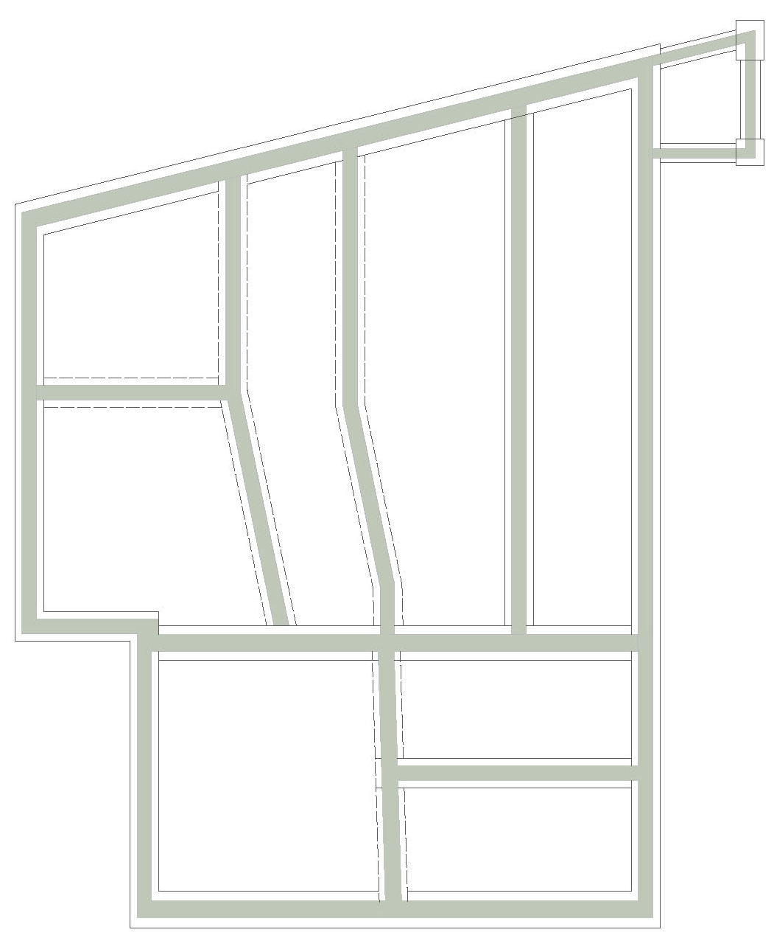
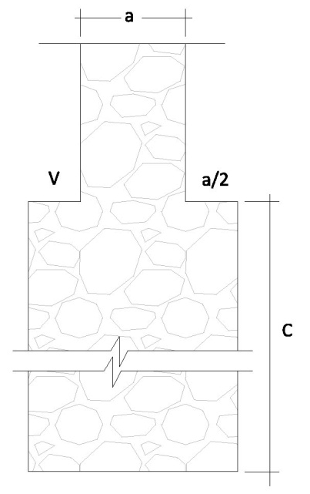
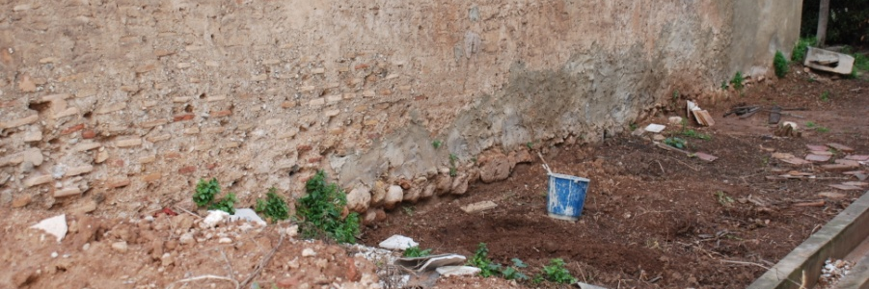
2. Descripción
• Cimentación
Esquema básico de cimentaciones antiguas
Esquema de cimentación Propuesta

Slide 13
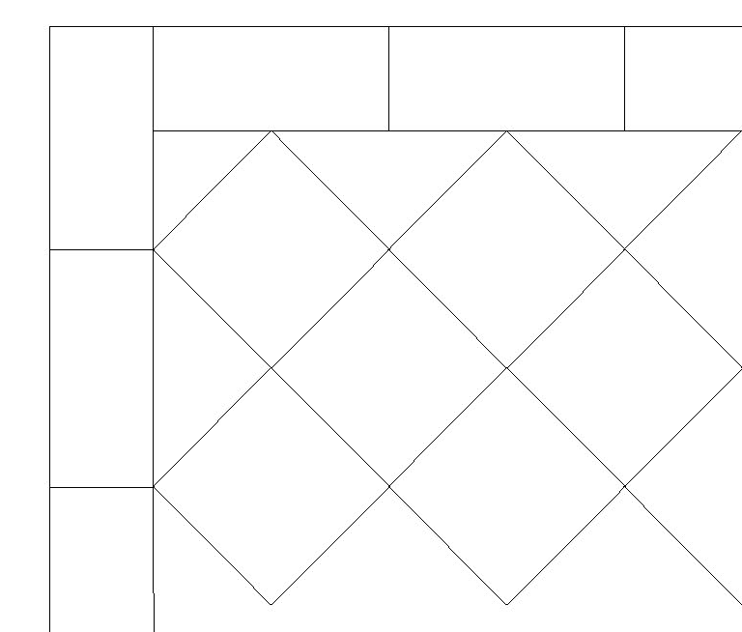
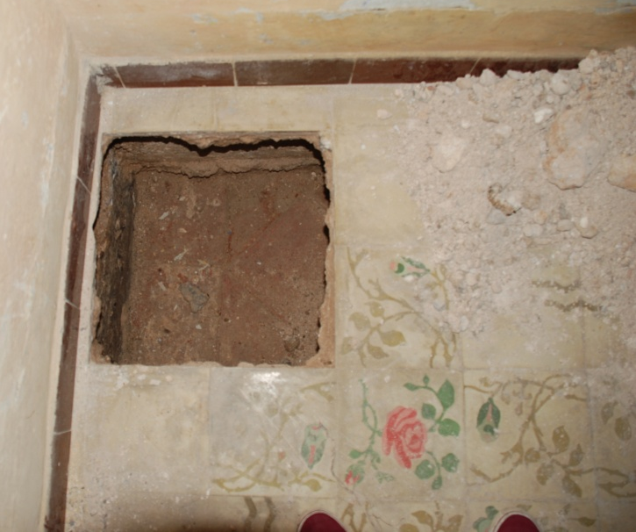

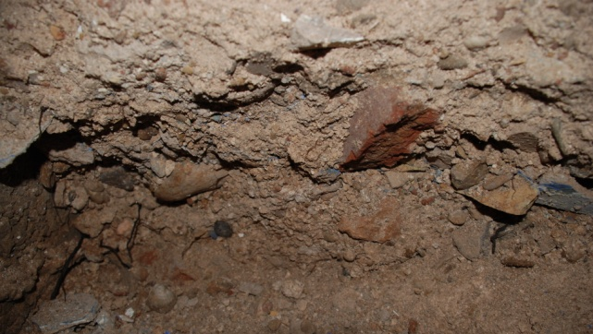
3. Análisis Patológico
•Historial Patológico: cambio de nivel de pavimento
Esquema de la disposición del pavimento original

Slide 14
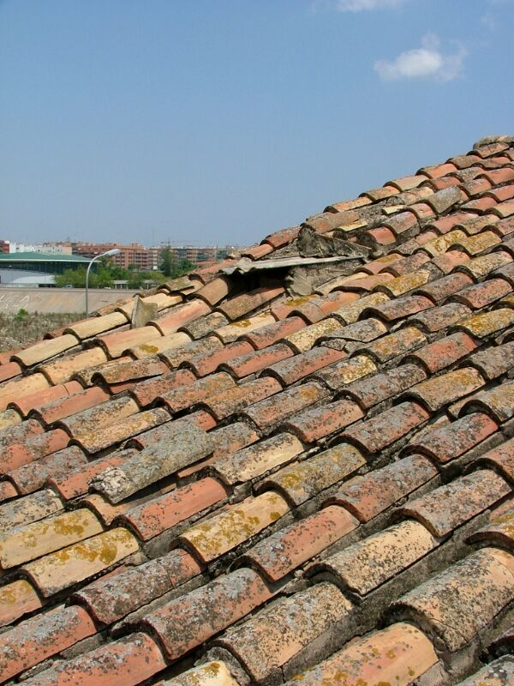
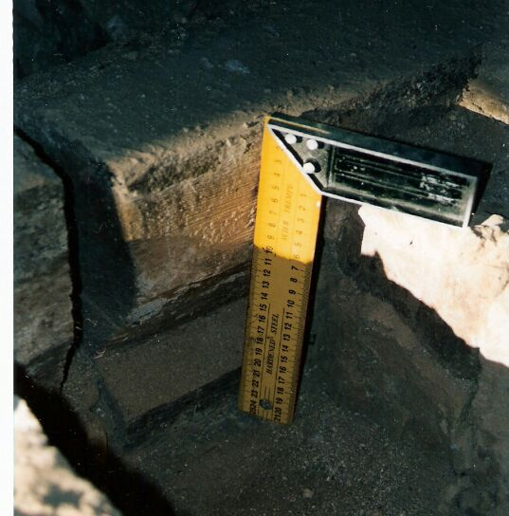
3. Análisis Patológico
•Historial Patológico: Cambio de paño de cubierta
•Historial Patológico: Aligeración del forjado

Slide 15
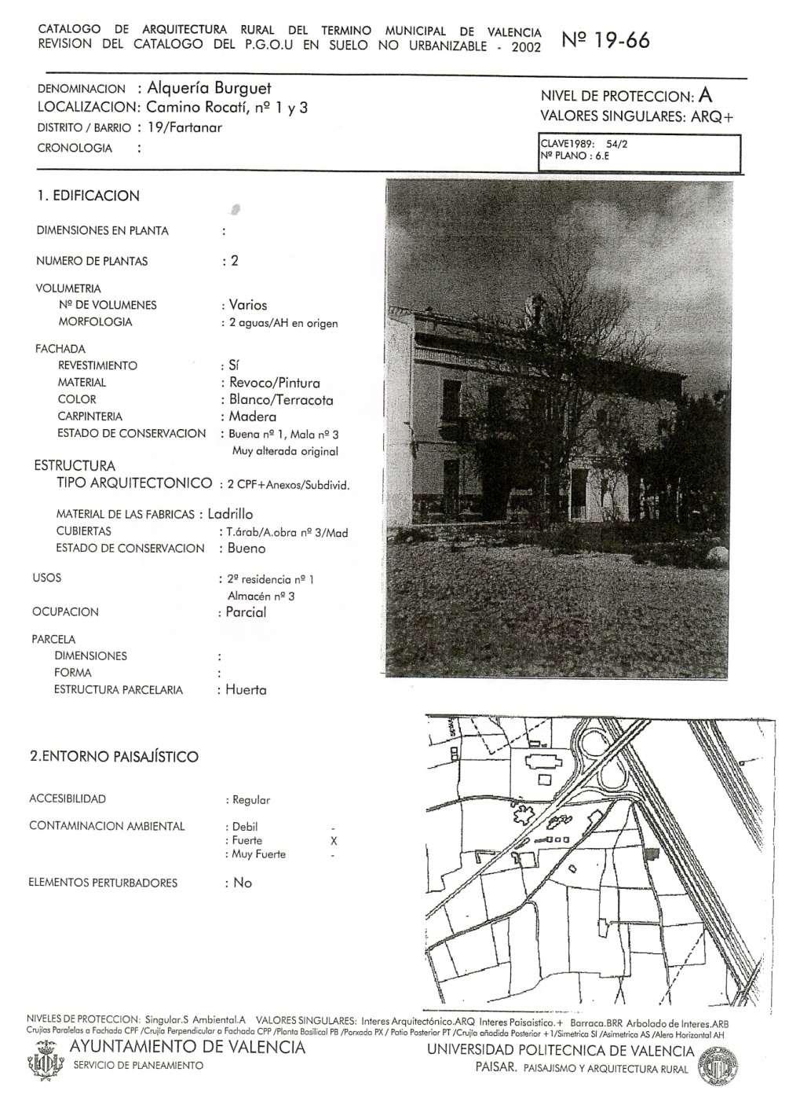

3. Análisis Patológico
ORIENTACIÓN: ESTE
ENTORNO: HUERTA
TRÁFICO RODADO
CAUSAS
LESIONES

Slide 16
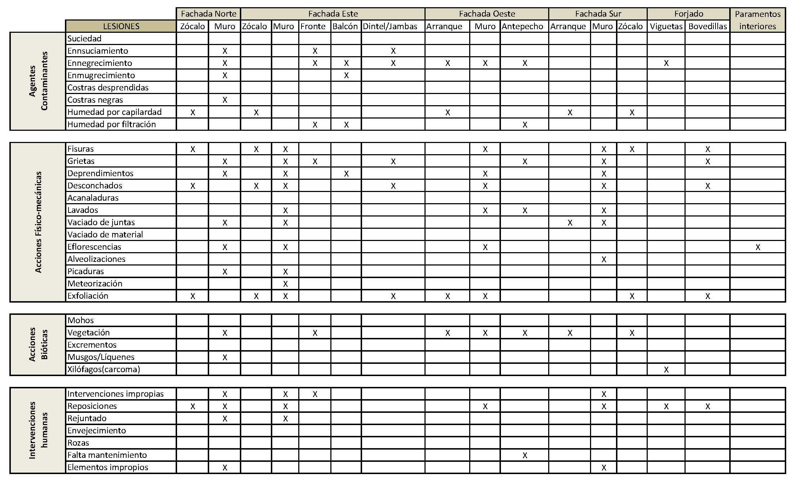
3. Análisis Patológico

Slide 17






3. Análisis Patológico
• Mapeado de lesiones

Slide 18


3. Análisis y Mapeado de Lesiones
Mapeo Alzado Este del bloque 2

Slide 19


3. Análisis y Mapeado de Lesiones
Mapeo Alzado Norte Bloque 2

Slide 20




3. Análisis y Mapeado de Lesiones
Mapeo Sección

Slide 21

3. Mapeado de Lesiones
•Fichas Tipo más representativas

Slide 22

3. Mapeado de Lesiones
•Fichas Tipo más representativas

Slide 23
4. Estudio de la Propuesta de Intervención
PROPUESTA 1: REFUERZO DEL FORJADO EXISTENTE
Estudio del estado de viguetas: Esquemas de flechado
Planteamiento de origen de la lesión
Solucionar el origen
Reforzar el forjado
PROPUESTA 2: TRATAMIENTO HUMEDAD POR CAPILARIDAD INTERIOR Y EFLORESCENCIAS
Estudio de las causas en la ficha correspondiente a Humedades por capilaridad
Propuesta de solución

Slide 24

4. Estudio de propuesta de intervención
PROPUESTA 1: REFUERZO DEL FORJADO EXISTENTE
Evaluar estado del forjado
Toma de datos
Elaboración esquemas de flechado
Análisis del origen de la lesión
Propuesta de intervención

Slide 25


4. Estudio de propuesta de intervención
Origen de la lesión
PROPUESTA 1: REFUERZO DEL FORJADO EXISTENTE
RECALCE

Slide 26


4. Estudio de propuesta de intervención
Propuesta de intervención
PROPUESTA 1: REFUERZO DEL FORJADO EXISTENTE

Slide 27

4. Estudio de propuesta de intervención
PROPUESTA 2: TRATAMIENTO HUMEDAD POR CAPILARIDAD INTERIOR Y EFLORESCENCIAS

Slide 28
4. Estudio de propuesta de intervención
PROPUESTA 2: TRATAMIENTO HUMEDAD POR CAPILARIDAD INTERIOR Y EFLORESCENCIAS

Slide 29




CONCLUSIÓN
¿PODEMOS APRENDER OBSERVANDO EL PATRIMONIO CONSTRUIDO?
AYUDAR A PROLONGAR SU VIDA ÚTIL
TECNICAS CONSTRUCTIVAS BÁSICAS
Acueducto de Segovia
Catedral de Santiago de Compostela
SI
PRESERVAR EL PATRIMONIO
DISFRUTAR DE SU USO Y CONTEMPLACIÓN
Ruinas romanas Clunia Sulpicia-Burgos

Slide 30
Gracias por su Atención
Jessica

